Slide 1
Soutenance
Projet proposé: station météo connecté

Slide 2
Sommaire
Contexte​
Identification des problèmes dans le contexte​
Propositions de réponse aux problématiques
Capteurs et actionneurs utilisés​
Répartition des tâches au sein du groupe​
Outils utilisés pour travailler en groupe​
Architecture logicielle
Schéma de câblage
Utilisation de la base de données
NodeRed dans le projet
Plans de la maquette ou des modèles 3D nécessaires pour le projet​

Slide 3
Contexte
Proposer une solution avec des modules mis a disposition pour effectuer une station météo connecter

Slide 4
Identification des problèmes
Récupérer par différents moyens et afficher les données météorologiques avec une interface dédié

Slide 5
Propositions de réponse aux problématiques
Mise en place de diffèrent capteur permettant de récupérer des données météorologiques.
Exploitation des données relevées par un code, suivi de son interface animée faisant lien avec la station pour une action bi directionnel.

Slide 6
Capteurs et actionneurs utilisés​
Capteurs:
Capteur de luminosité / luxmètre SEN0097
Module à effet Hall KY024LM
Capteur de pression, température, humidité BME280
Capteur qualité de l’air SENCCS811V1
Actionneurs:
Buzzer MH-FMD
Bandeau de LED Stick NeoPixel RGB 8 LEDs ADA1426
Afficheur OLED 0,96" I2C OLED01

Slide 7
Répartition des tâches au sein du groupe
Prénom | Rôle
Jean | Développement logiciel pour capteurs et actionneurs
Nikola | Mise en place du serveur Node-RED
Mathéo | Développement logiciel pour MQTT via wifi
Kylian | Conception hardware et câblage

Slide 8
Outils utilisés pour travailler en groupe​
GitHub – gestion du code source
Discord – communication de groupe
Visual Studio Code – développement logiciel
Node-RED – mise en place de la logique pour la Station Météorologique
Arduino IDE – injection du code dans l'ESP32
Fritzing – préparer le câblage électrique
Fusion 360 – Modélisation 3D des composants nécessaires
BambuStudio – Impression 3D et slicing

Slide 9
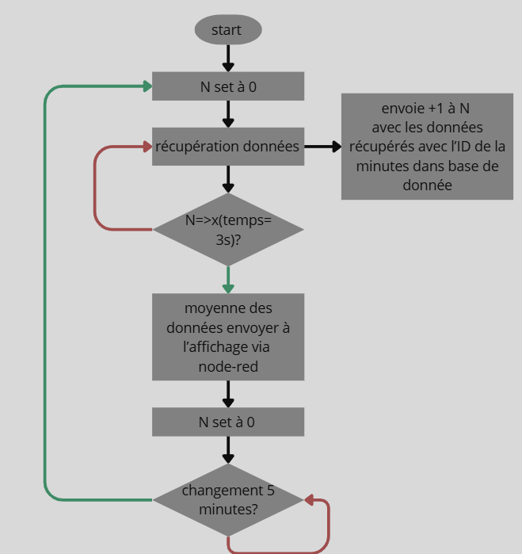
Architecture logicielle

Slide 10
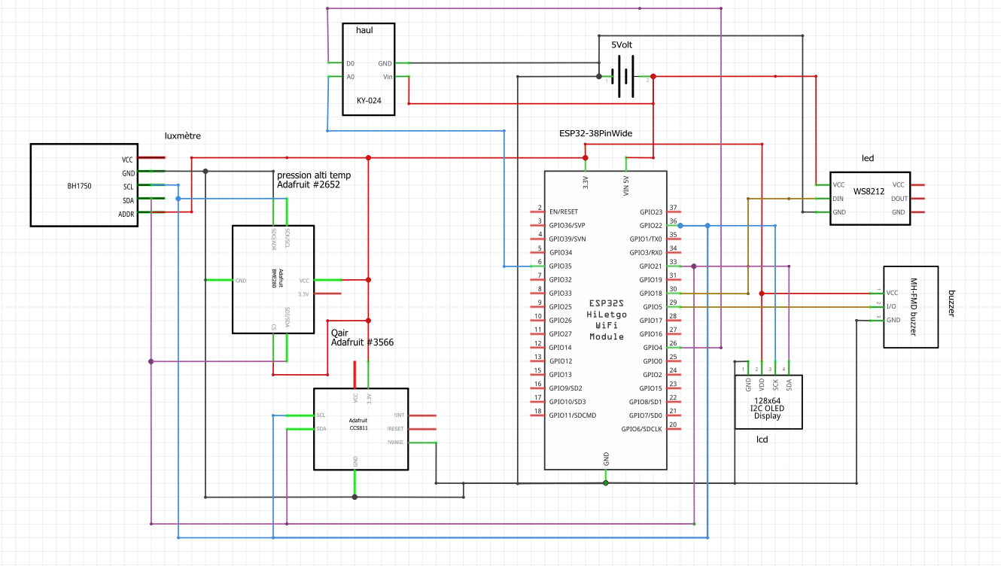
Schéma de câblage

Slide 11
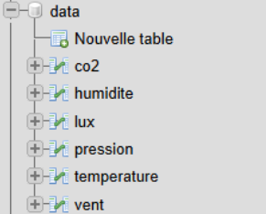
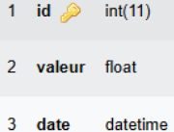
Utilisation de la base de données
Utilisation de la même structure de base

Slide 12
NodeRed dans le projet
Node-RED est utilisé pour :
Récupérer les données météo à distance
Afficher les données sur un tableau de bord dynamique
Créer des interactions ou alertes selon les conditions météo

Slide 13
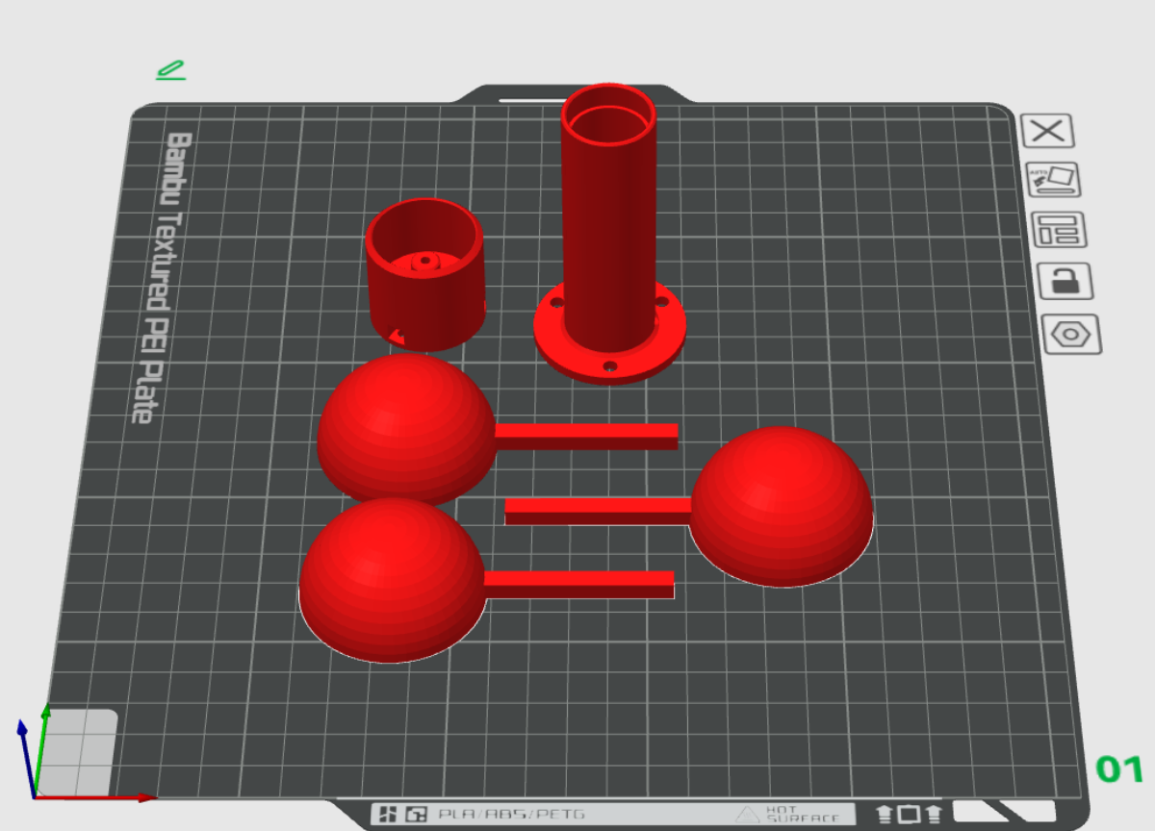
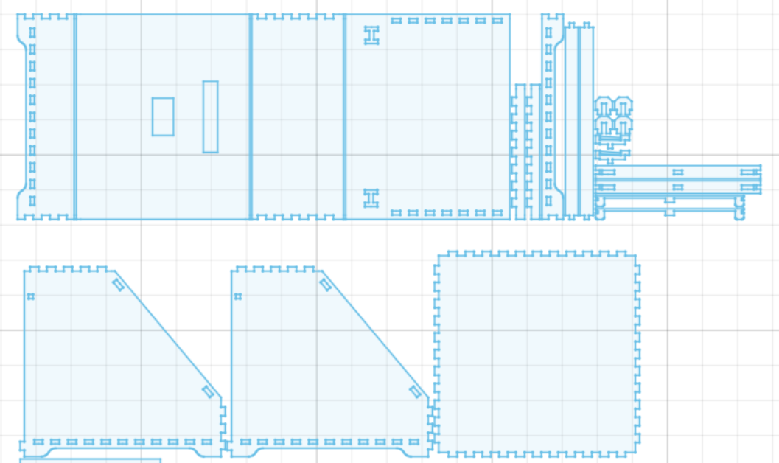
Maquette et modèles 3D
Structure de la Station Météorologique
en bois avec retouche et assemblage faite
a la main
Anémomètre en impression 3D

